Slide 1
Защищает права и интересы инвалидов Центр Информационной поддержки "Таганай"

Slide 2
Мероприятия 2015 г.

Slide 3
11 Марта 2015 г. Консультация по социальным вопросам

Slide 4
8 мая 2015 г. Памятное возложение

Slide 5
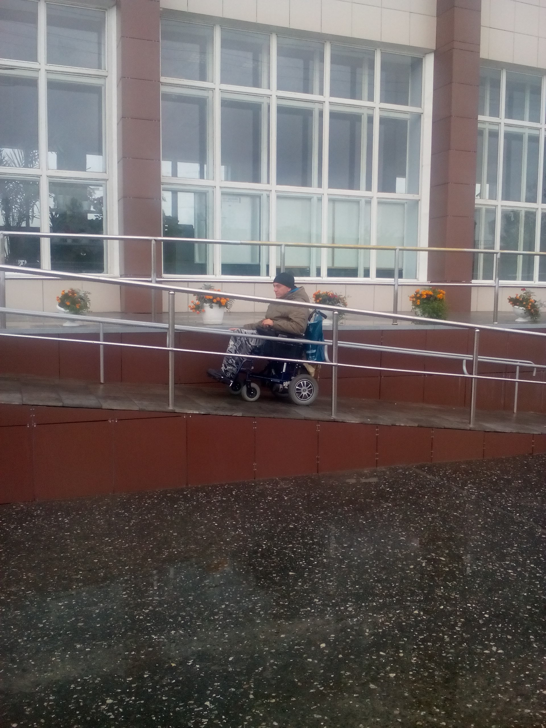
Обследование объектов на доступность для инвалидов

Slide 6
9 мая. День победы

Slide 7
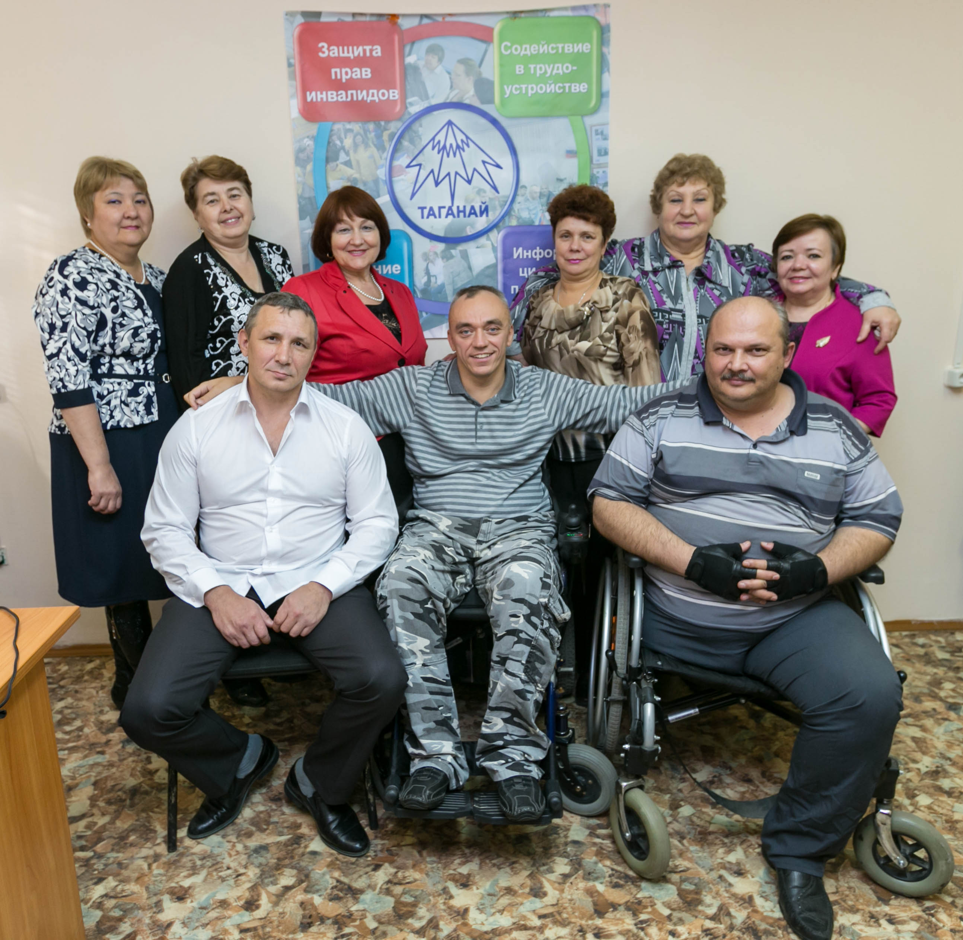
Что?Где?когда?

Slide 8
Соревнования на день физкультурника

Slide 9
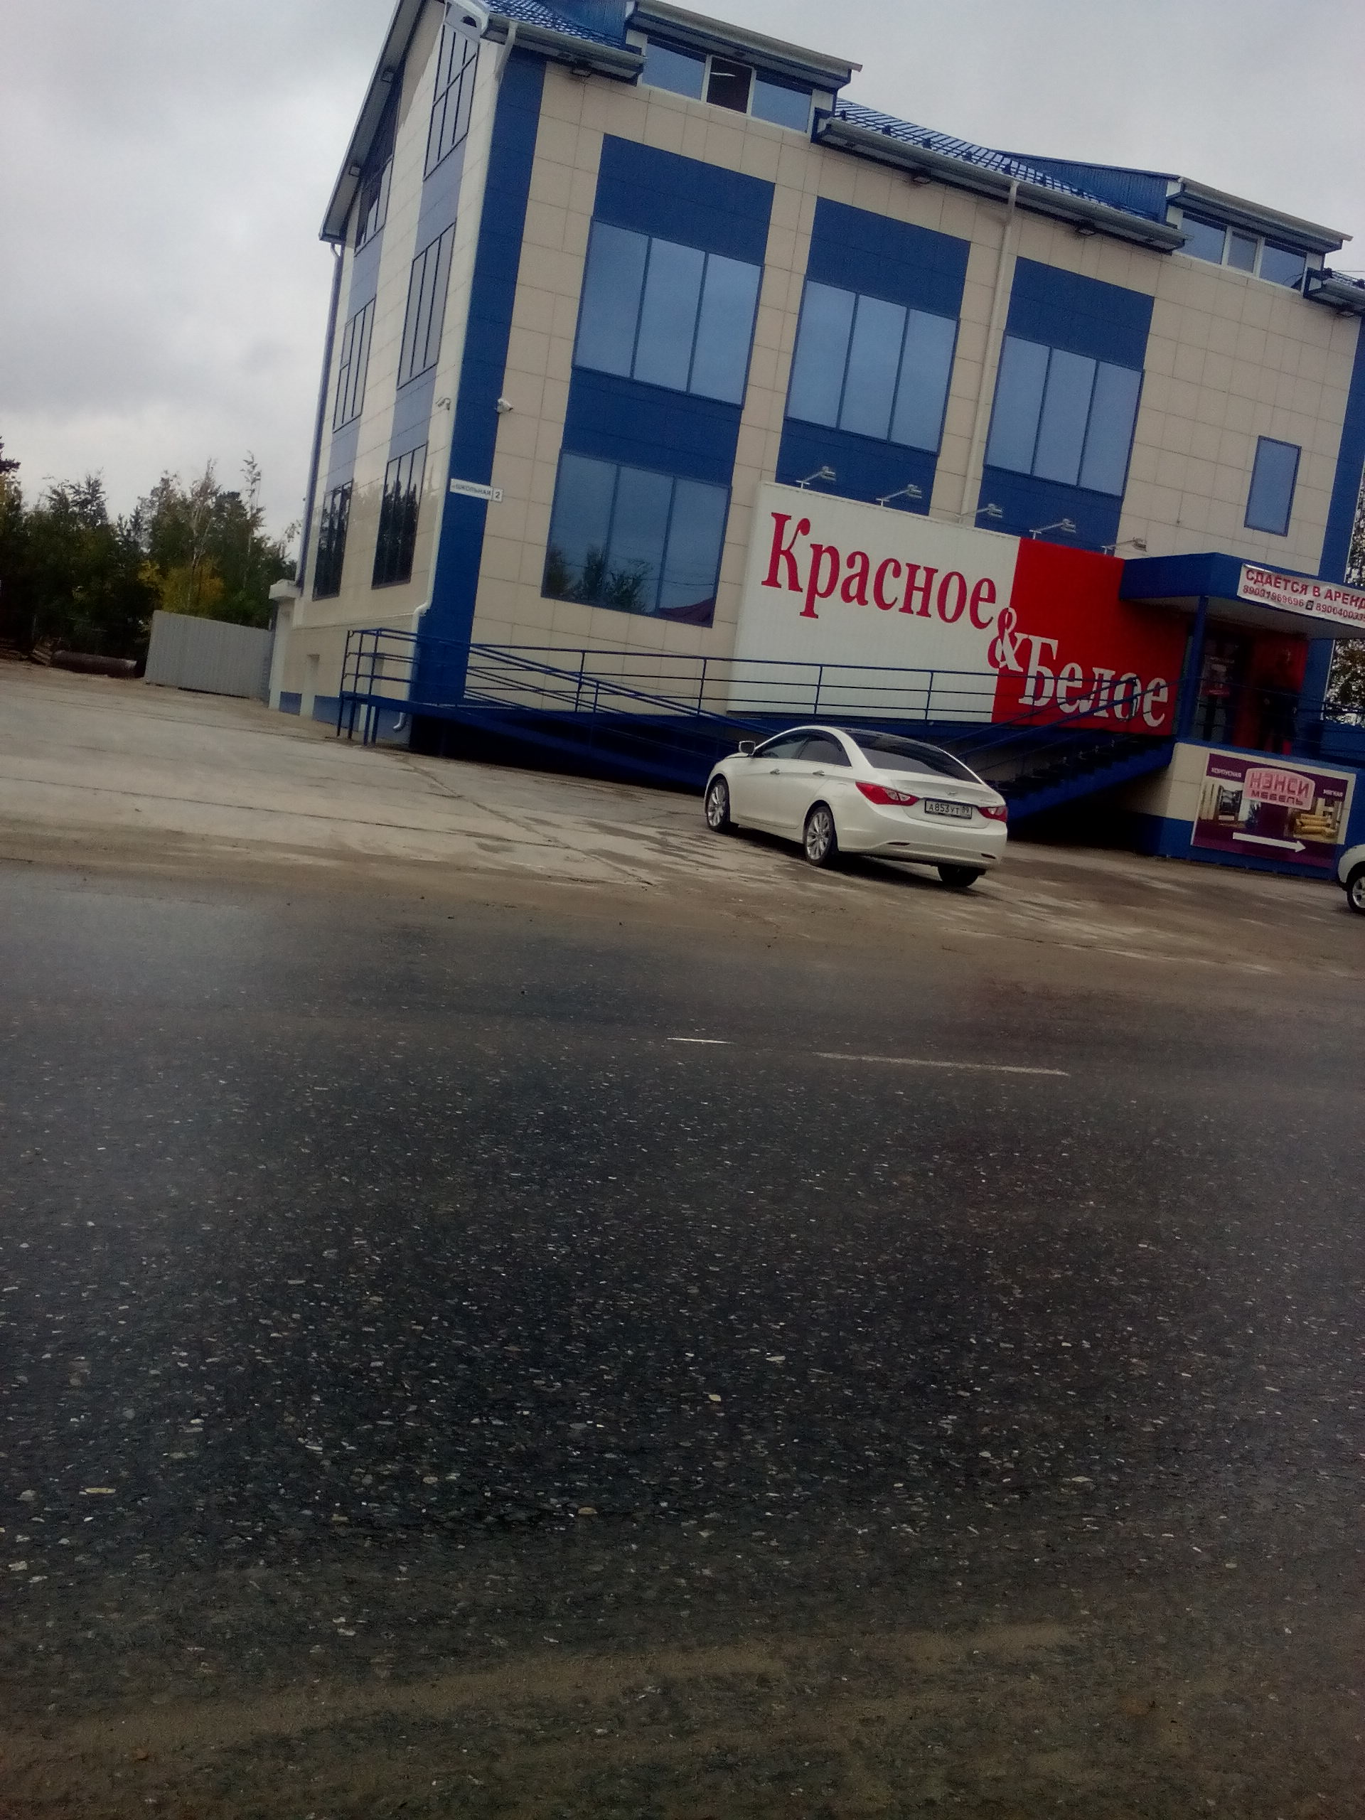
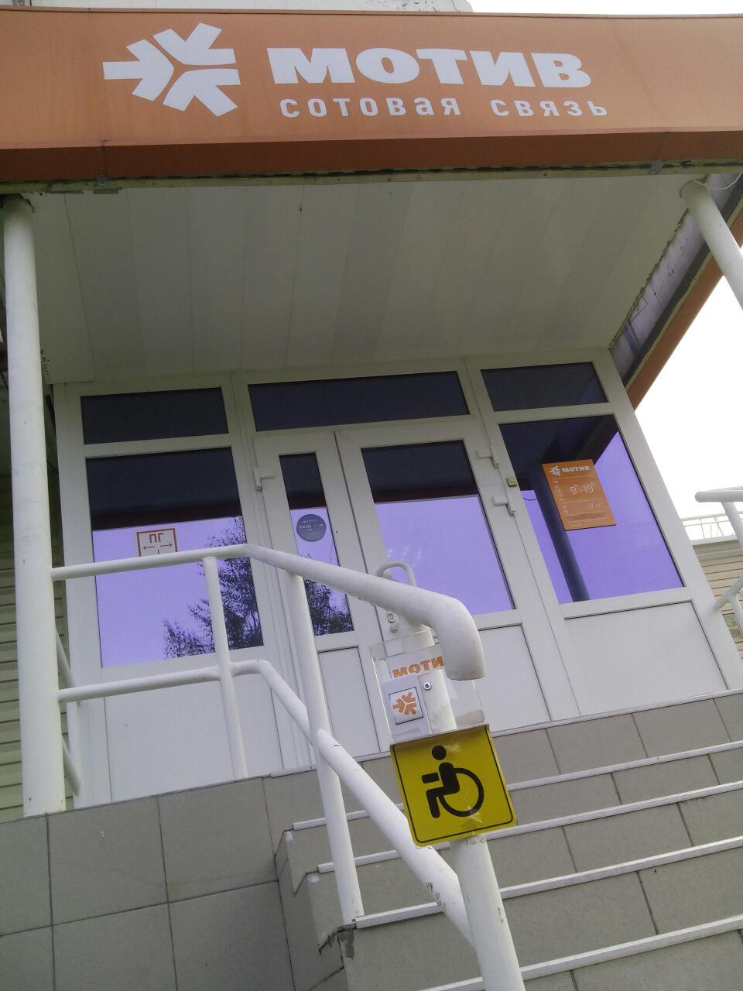
«Доступные магазины»

Slide 10
Инаугурация губернатора янао кобылкина дмитрия николаевича

Slide 11
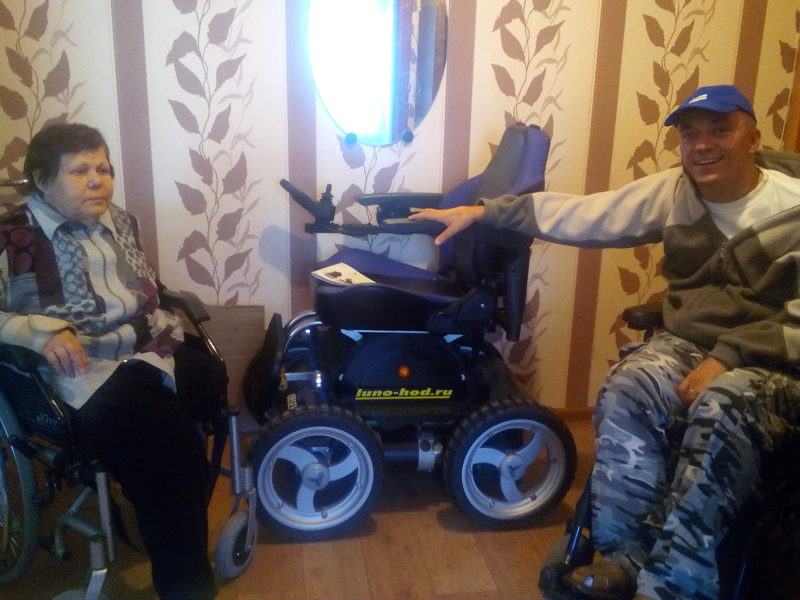
Социальные услуги

Slide 12
Выборы 2015

Slide 13
Годовщина присоединения крыма

Slide 14
«Неожиданный взгляд»

Slide 15
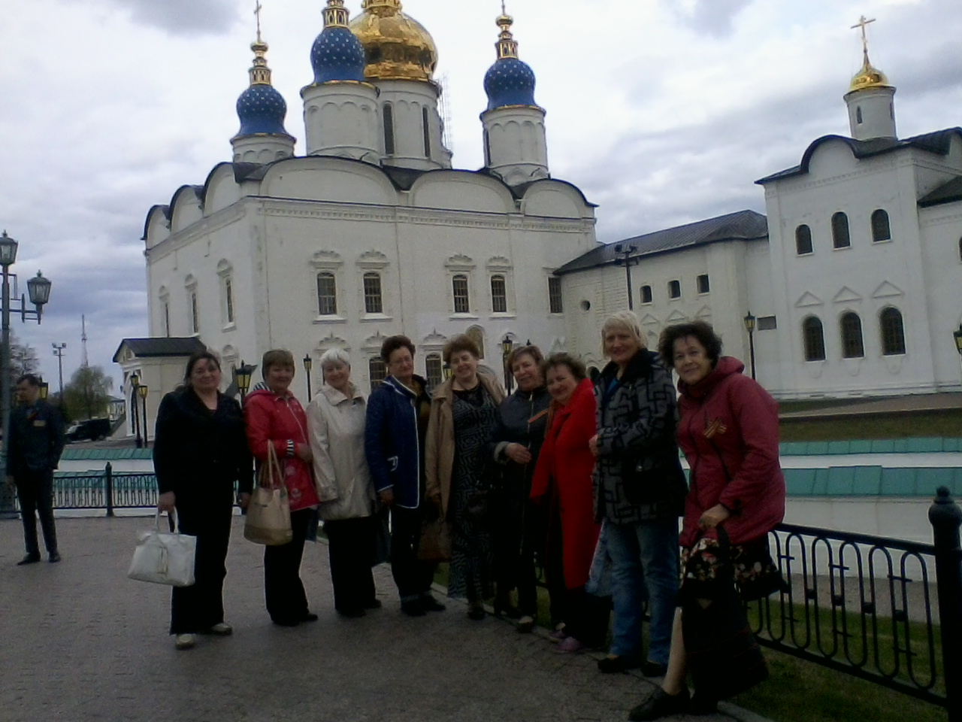
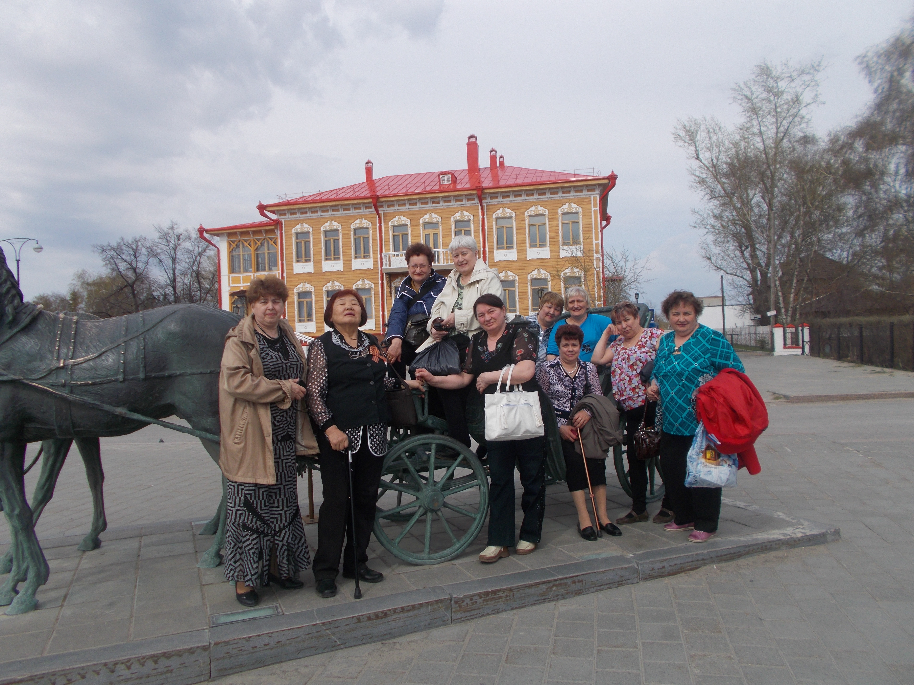
Поездка в тобольск

Slide 16
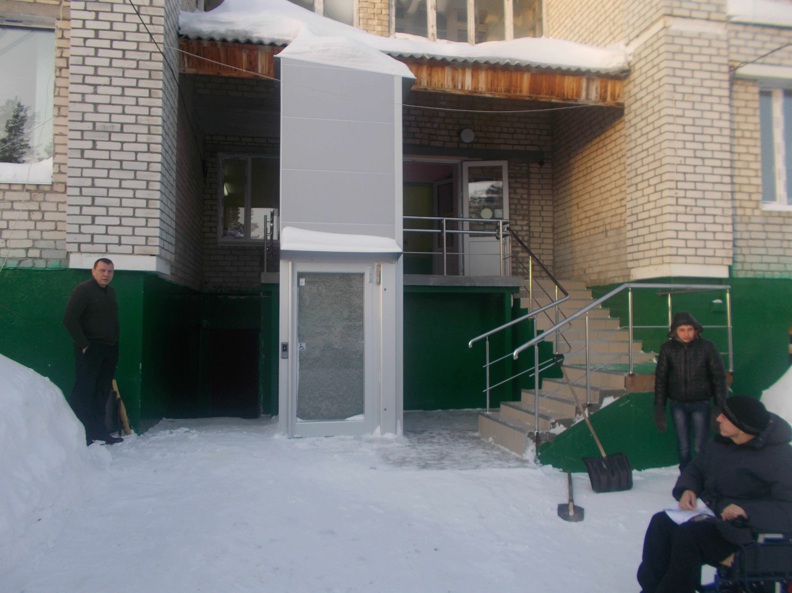
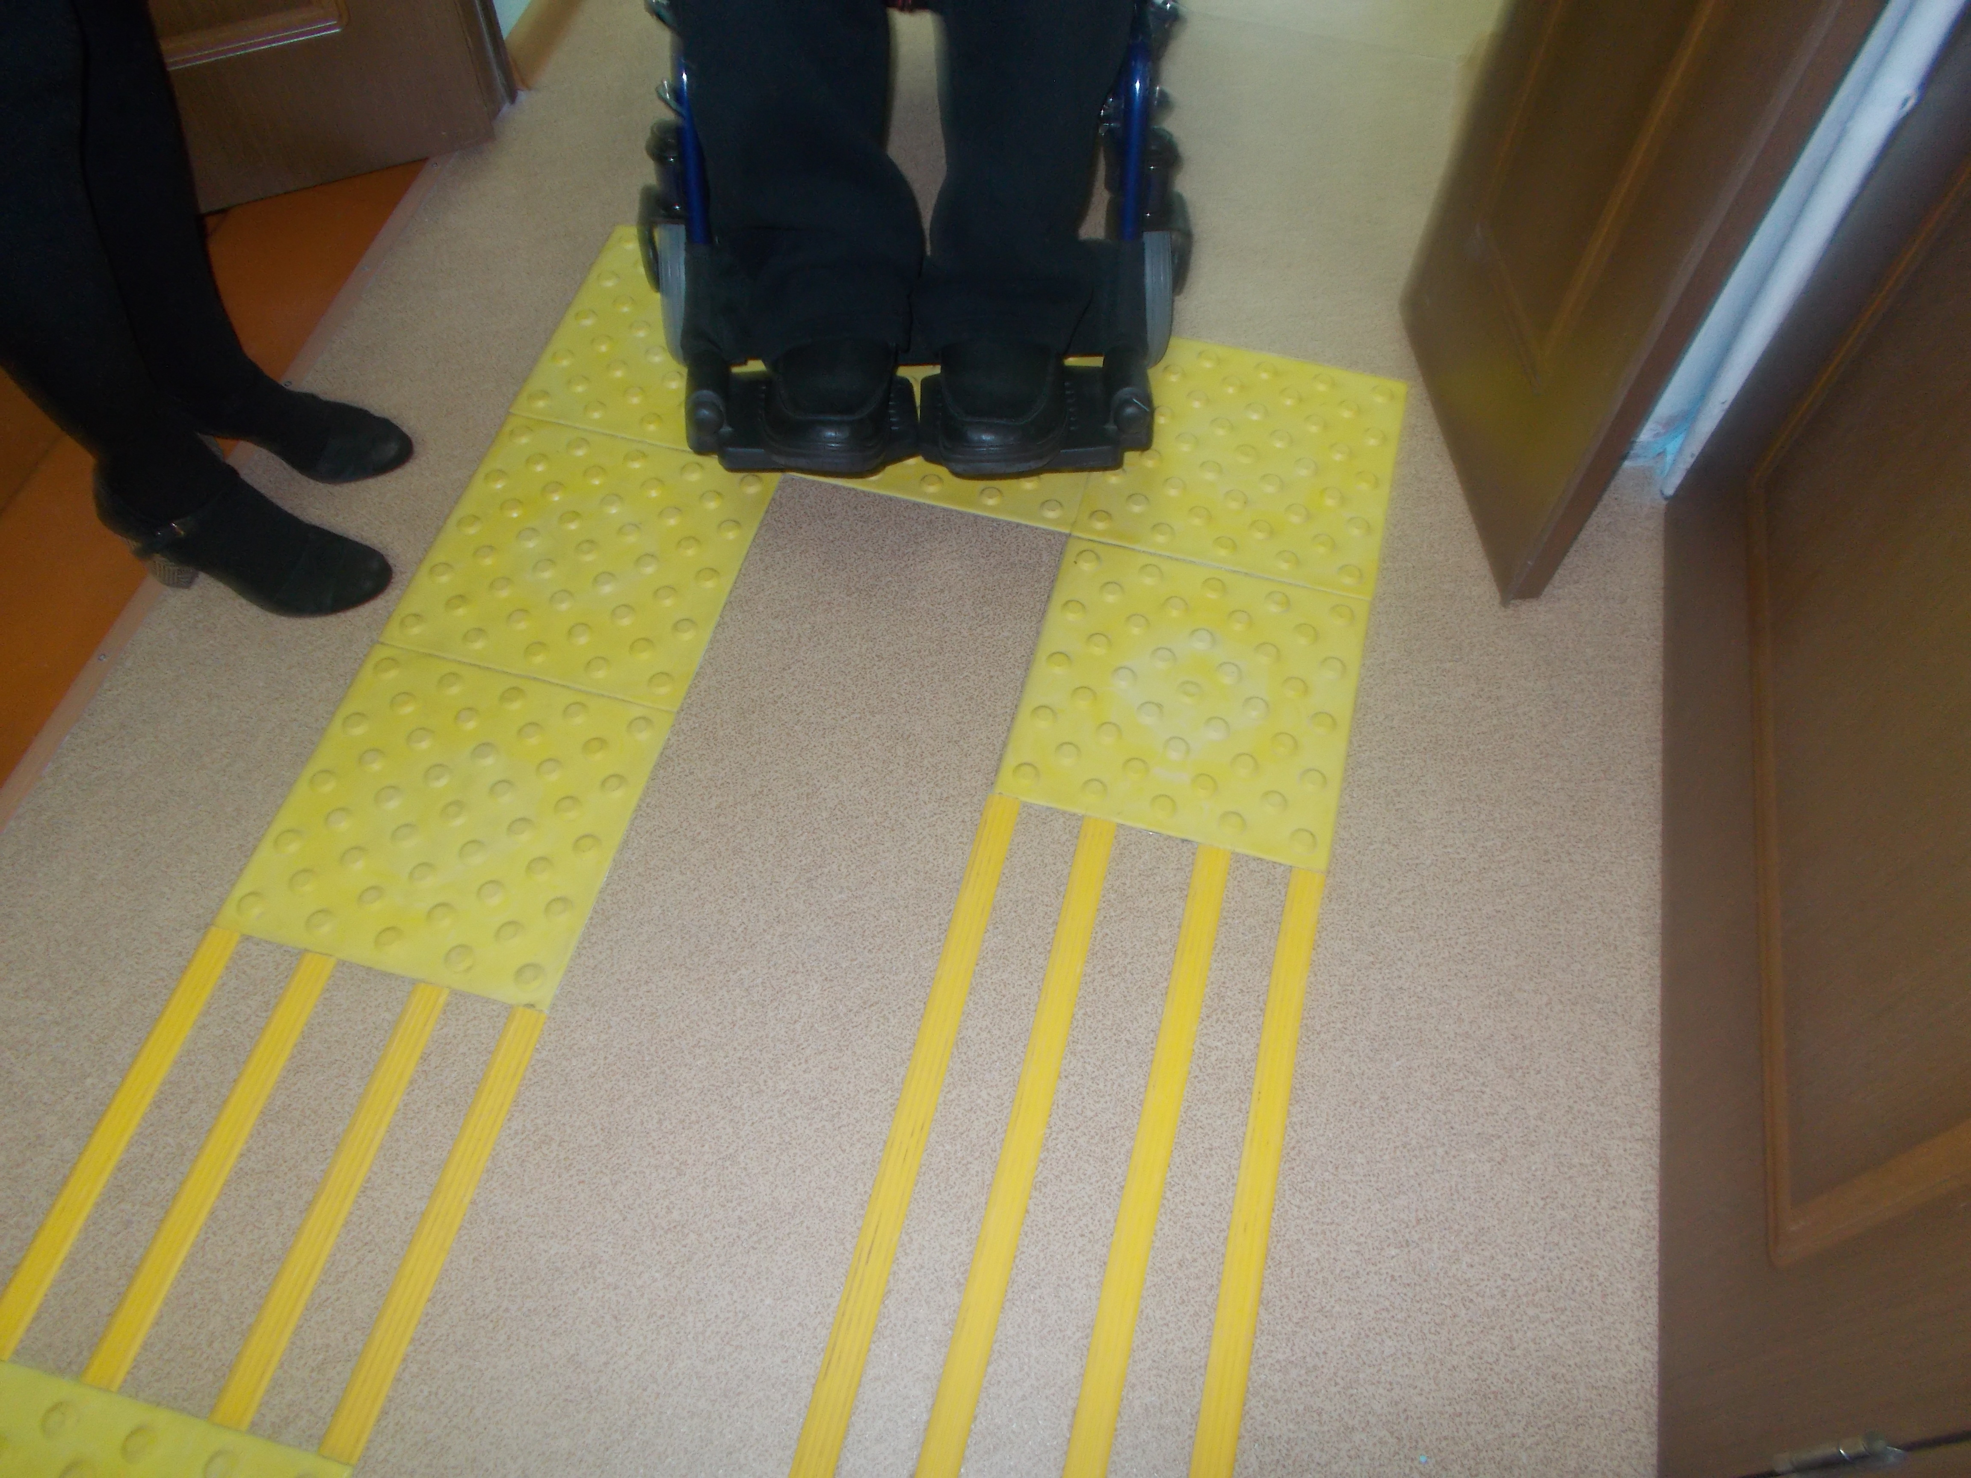
Проверка спортивно-технического клуба на доступность для инвалидов

Slide 17
Спортивное мероприятие

Slide 18
Программа нтиа «миг» «112»

Slide 19
Городской «волонтерский слёт»

Slide 20
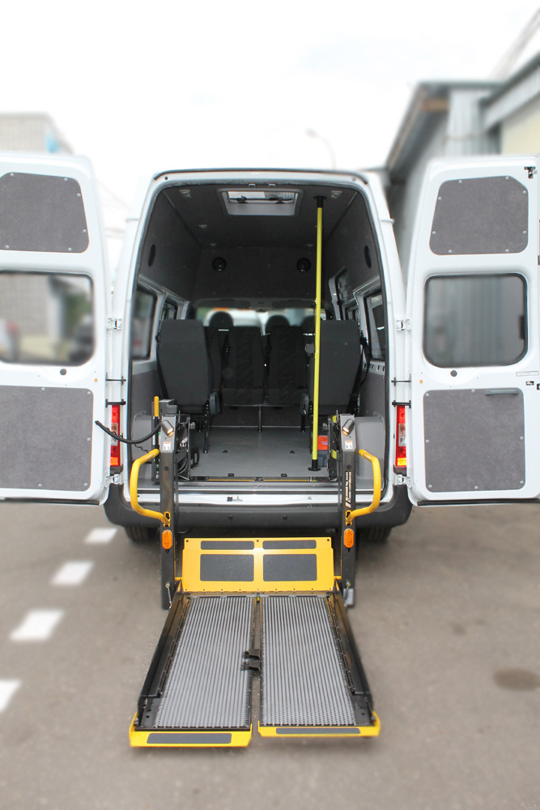
«Дорога добра»

Slide 21
Тематические собрания

Slide 22
Пауэрлифтинг. Валентин прокопьев. Российские соревнования – 2 место!

